Slide 1
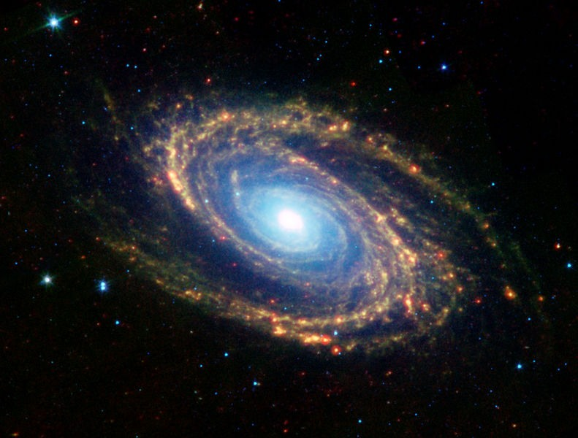
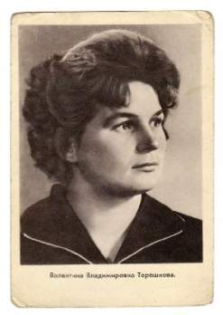
Вся жизнь - полёт!

Slide 2
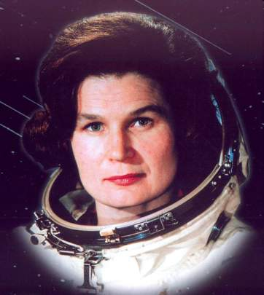
Валентина Терешкова первая женщина-космонавт

Slide 3
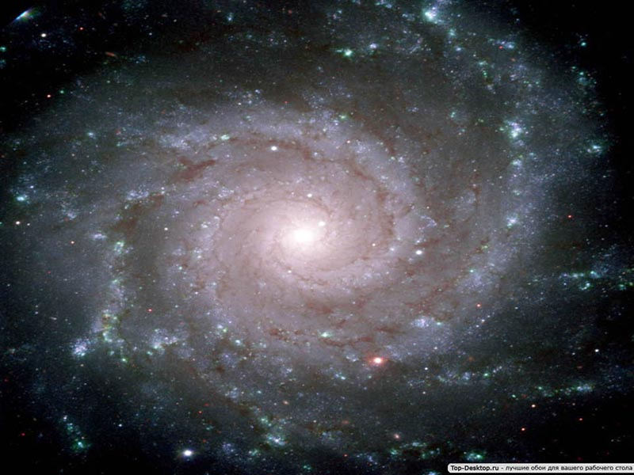
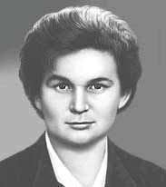
Валентина Владимировна Терешкова (родилась в 1937 году ) - российский космонавт. Летчик-космонавт СССР (1963), первая в мире женщина-космонавт, кандидат технических наук, полковник (1970), общественный деятель, Герой Советского Союза (1963).

Slide 4
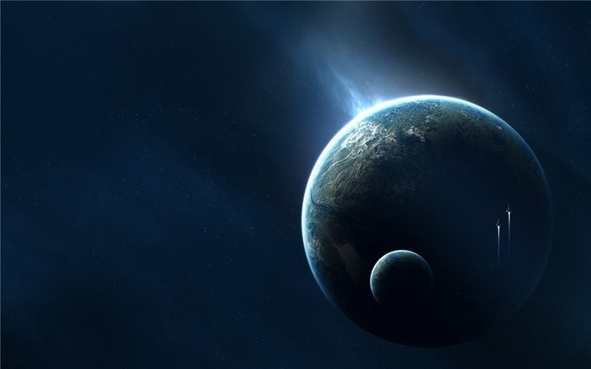
Официальная биография Валентины выглядела так- девчонка из деревни Масленниково Ярославской области. Отец погиб на фронте. Мать сама поднимала троих детей. В семнадцать Валя пришла на шинный завод рабочей - нужно было деньги зарабатывать. В выходные бегала в аэроклуб прыгать с парашютом. В 1962-м ее, двадцатипятилетнюю работницу, отобрали для подготовки к космическому полету.

Slide 5
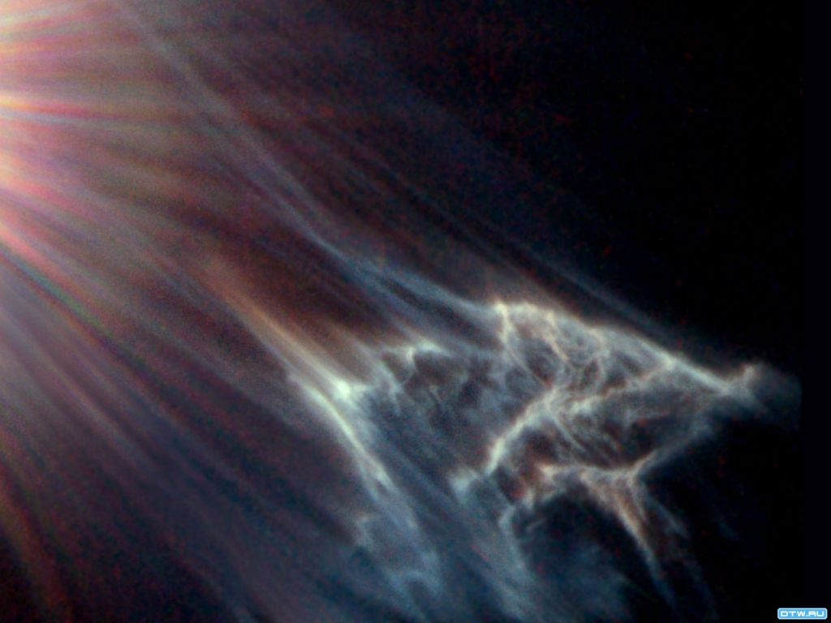
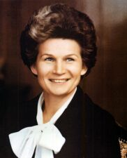
16 июня 1963 года на корабле «Восток-6» совершила первый в мире космический полет женщины-космонавта, проведя на орбите почти трое суток. Свою подготовку к полету Валентина Терешкова скрывала от родных, чтобы не беспокоить. О новости они узнали по радио.

Slide 6
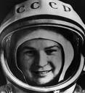
В 1995 году Валентине Терешковой присвоено звание генерал-майор. Она единственная женщина в России, имеющая звание генерала. До выхода в отставку в 1997 году работала на разных должностях в отряде космонавтов.

Slide 7
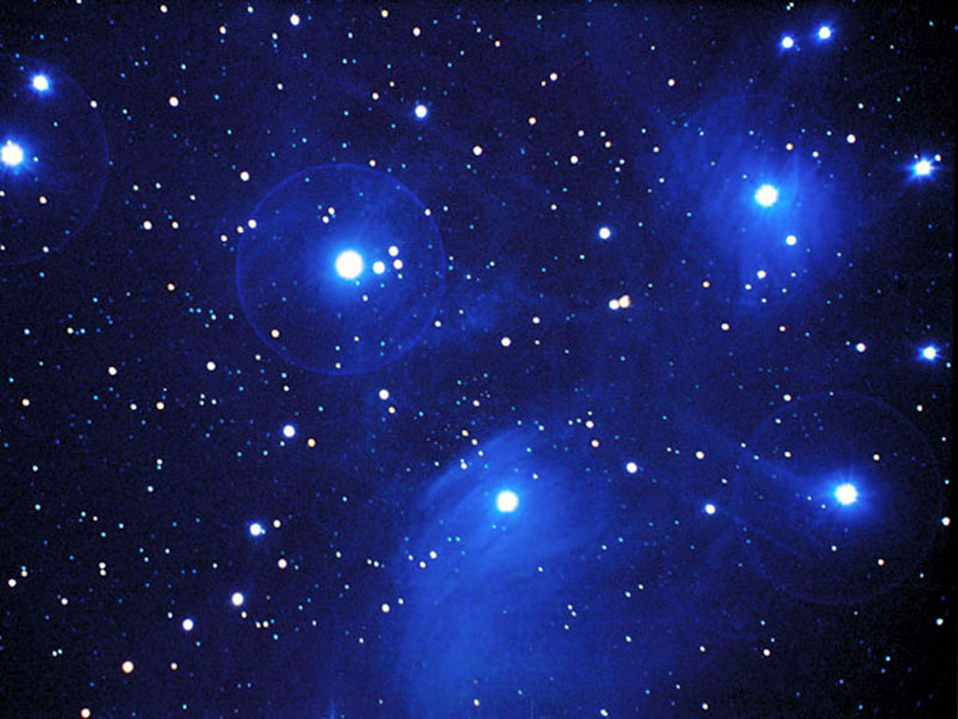
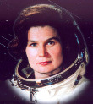
Активно занималась в отряде космонавтов до 1968 года, когда женская группа была распущена. Однако продолжала числиться в отряде космонавтов до 1987 года, а в 1985 году даже рассматривался вопрос о возможности ее повторного полета в космос.

Slide 8
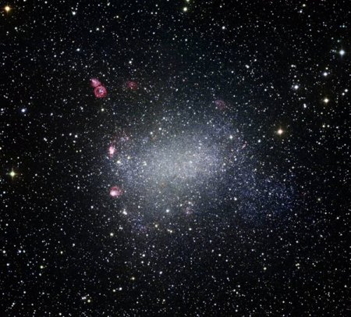
Герой Советского Союза. Награждена двумя орденами Ленина, орденом Октябрьской Революции, орденом Трудового Красного Знамени, орденом Дружбы народов, медалями. Терешковой присвоены звания Герой Социалистического Труда Чехословакии, Герой Народной Республики Болгарии, Герой Труда Демократической Республики Вьетнам, Герой Монгольской Народной Республики.

Slide 9
Была награждена также: Золотой медалью имени К. Э. Циолковского АН СССР, золотой медалью Британского общества межпланетных сообщений "За успехи в освоении космоса", Золотой медалью "Космос" (FAI), орденом "Роза ветров" с бриллиантом Международного комитета по аэронавтике и космическим полетам, орденами Карла Маркса (ГДР), Георгия Димитрова (Болгария), Крестом Грюнвальда первой степени (Польша), орденом Знамени первой степени с бриллиантами (Венгрия), орденом Сухэ-Батора (Монголия), орденом Плайя Хирон (Куба) и многими другими.

Slide 10
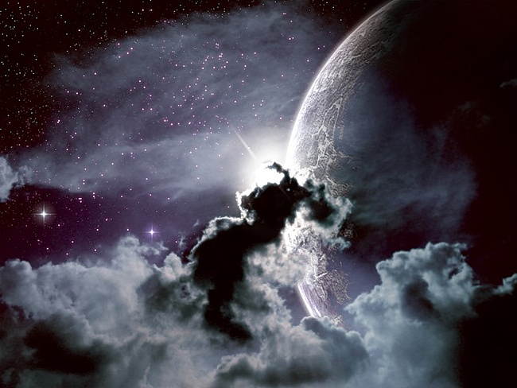
Почетный гражданин городов Калуга, Ярославль (Россия), Караганда (Казахстан), Витебск (Беларусь Полицци -Дженероза
(Италия), Дархан (Монголия), София, Петрич, Стара-Загора, Плевен, Варна (Болгария). Именем Терешковой назван кратер на Луне.

Slide 11
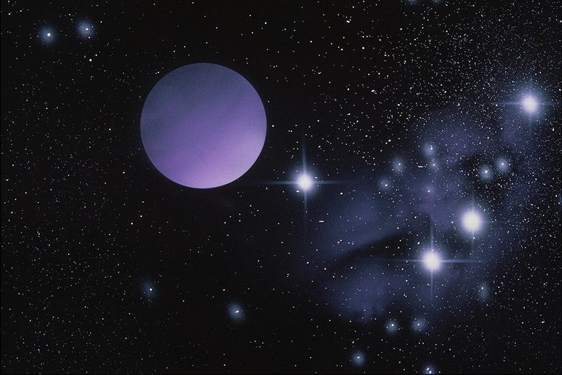
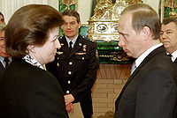
Награждена Орденом Петра Великого , орденом Русской Православной Церкви преподобного Серафима Саровского II степени, орденом «Гордость России».В январе 2008 года была награждена орденом Преподобной Евфросинии Московской

Slide 12
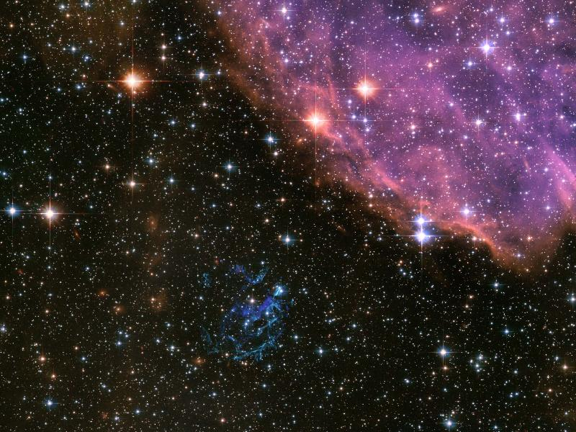
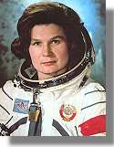
Воинские звания:
Рядовой - с 10.03.1962 года.
Младший лейтенант - с 15.12.1962 года.
Лейтенант - с июня 1963 года.
Капитан - с 16.06.1963 года.
Майор - с 09.01.1965 года.
Подполковник - 14.10.1967 года.
Полковник - с 30.04.1970 года.
Генерал-майор авиации

Slide 13
Профессиональная деятельность:
С 27 июля 1954 по 12 апреля 1955 года работала браслетчицей на Ярославском шинном заводе в цехе №5.
С 2 июня 1955 года работала ровничницей на ярославском ордена Ленина комбинате технических тканей «Красный Перекоп» в ленторовничном цехе.
В 1960 году после окончания Ярославского заочного техникума легкой промышленности стажировалась в ремонтно-механическом цехе фабрики №2.
С 11 августа 1960 по март 1962 года была освобожденным секретарем комитета ВЛКСМ комбината «Красный Перекоп».
С 1997 года - старший научный сотрудник РГНИИ ЦПК им. Ю.А.Гагарина.
С 1994 работала в Росзарубежцентре.

Slide 14
Образование и научные звания:
В 1953 году окончила 7 классов средней школы №32 города Ярославля.
В 1955 году окончила 8 и 9-й классы школы рабочей молодежи №10 города Ярославля.
С 1955 по 1960 год училась в Ярославском заочном техникуме легкой промышленности по специальности техника-технолога по хлопкопрядению.
С сентября 1964 по май 1969 года прошла обучение на инженерном факультете ВВИА им.Н.Е.Жуковского. Получила квалификацию «летчик-космонавт-инженер».
6 апреля 1977 года получила ученую степень кандидата технических наук.

Slide 15
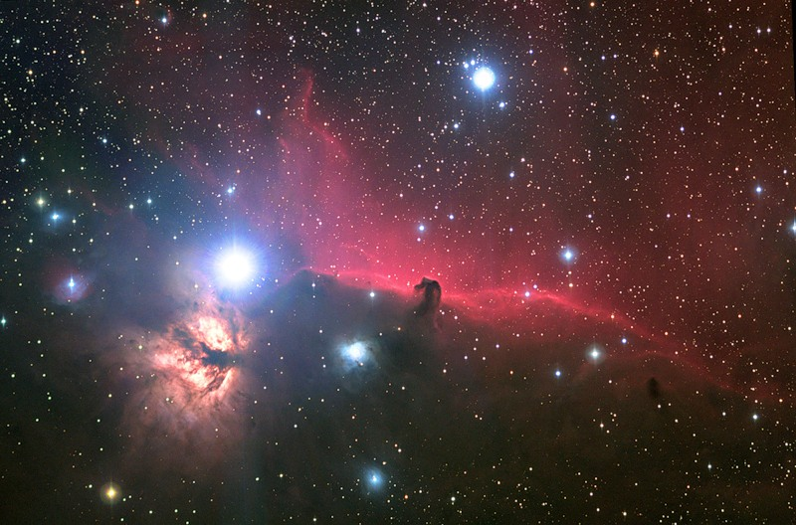
Из выступления Героя Советского Союза В.В.Терешковой :
Незабываемое зрелище, даже сейчас стоит перед глазами: вначале очень плавный переход - такая светло-голубая полоса, потом горизонт имеет ярко-оранжевую окраску, полоса такая идет на темном фоне ярко-оранжевая, затем светло-желтая полоса, потом зеленоватая с желтизной, далее уже светло-голубая полоса горизонта и черный небосвод. Это очень красивое зрелище.

Slide 16
Я смотрела на нашу прекрасную Землю и думала: нельзя, чтобы ее, голубую и сияющую, засыпал черный атомный пепел. Летела и думала: хорошо бы, если бы мой "Восток-6", так сказать, "женский" космический корабль, перекинул незримый, но крепкий мостик от сердца к сердцу всех женщин Земли

Slide 17
Молодцы!

